Slide 1

TRƯỜNG ĐẠI HỌC CÔNG NGHỆ THÔNG TIN – ĐHQG TP.HCM
KHOA KHOA HỌC VÀ KỸ THUẬT THÔNG TIN
Báo cáo đồ án cuối kỳ - PHÂN TÍCH DỮ LIỆU LỚN
XÂY DỰNG HỆ THỐNG REAL-TIME
CLICK-THROUGH RATE PREDICTION
DỰA TRÊN BIG-DATA TECHNOLOGY
NHÓM 17: VŨ HỮU TÙNG - 19522497

Slide 2
REAL-TIME CLICK-THROUGH RATE PREDICTION
Outline:
1 – Giới thiệu.
2 – Bộ dữ liệu.
3 – Hệ thống Real-time.
4 – Kết quả và kết luận.

Slide 3
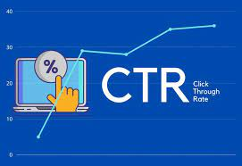
REAL-TIME CLICK-THROUGH RATE PREDICTION
1 – Giới thiệu.
Click-through rate (CTR) là chỉ số đo lường tỷ lệ số lần nhấn vào quảng cáo so với số lần hiển thị.
Việc tính toán và phân tích dữ liệu là một quá trình mất thời gian và không thể đáp ứng được yêu cầu của thời gian thực.
Realtime streaming dữ liệu rất quan trọng trong việc dự đoán CTR để giúp các nhà quảng cáo có thể hiệu chỉnh chiến dịch một cách nhanh chóng và chính xác, đồng thời giúp giảm thiểu độ trễ giữa việc cập nhật dữ liệu và việc đưa ra các dự đoán CTR.
=> Realtime CTR Prediction

Slide 4
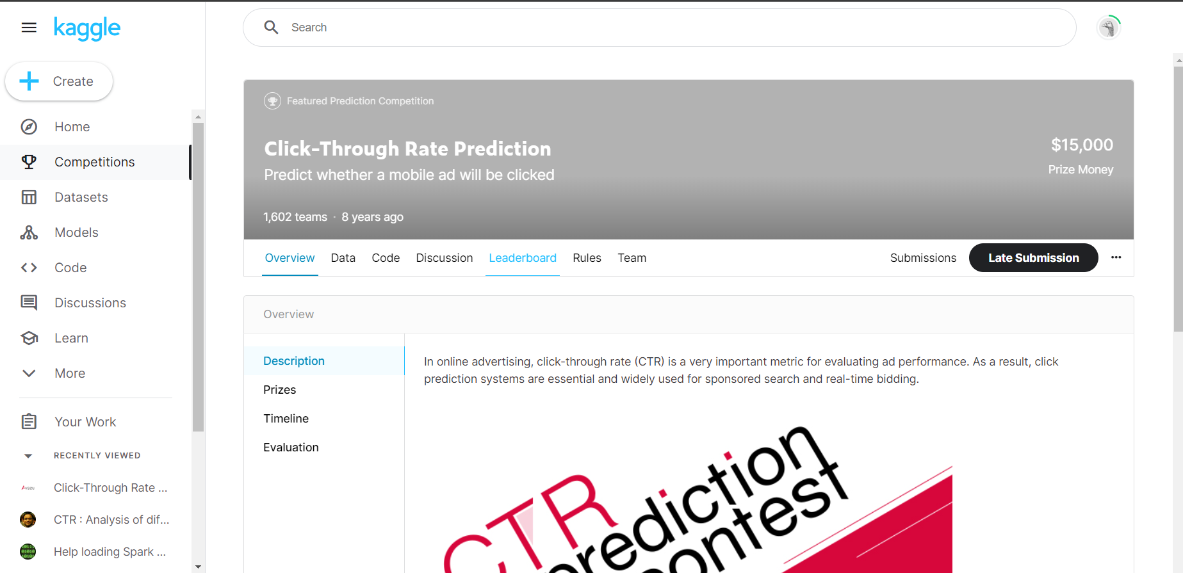
REAL-TIME CLICK-THROUGH RATE PREDICTION
2 – Bộ dữ liệu
Bộ dữ liệu Click-Through Rate Prediction
Dataset size: 1.28 Gb. Gồm 2 file:
+ Train: Gồm 40M records
+ Test: Gồm 5M records
Tách file Train:
-> (1) Train_set : ~ 876K Records
-> (2) Test_set : ~ 370K Records
-> (3) Stream_set: 1M Records

Slide 5
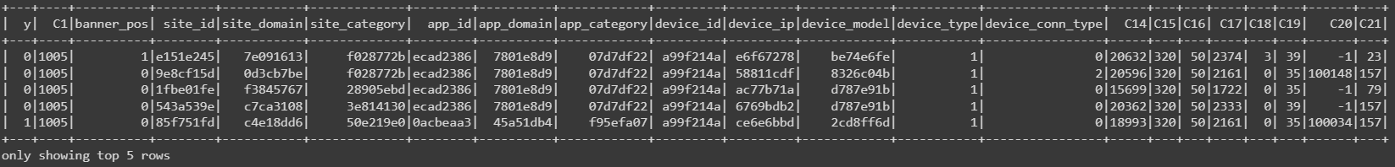
REAL-TIME CLICK-THROUGH RATE PREDICTION
2 – Bộ dữ liệu
Bộ dữ liệu Click-Through Rate Prediction
Các thuộc tính: index: string, id: string, click: int (0/1), hour: string, C1: int, banner_pos: int, site_id: string, site_domain: string, site_category: string, app_id: string, app_domain: string, app_category: string, device_id: string, device_ip: string, device_model: string, device_type: int, device_conn_type: int, C14: int, C15: int, C16: int, C17: int, C18: int, C19: int, C20: int, C21: int

Slide 6
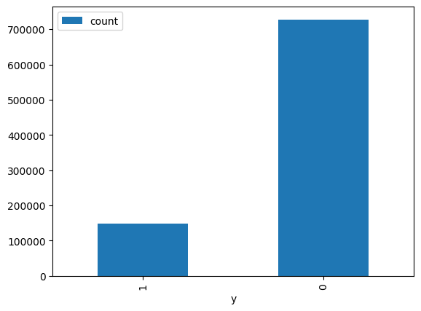

REAL-TIME CLICK-THROUGH RATE PREDICTION
2 – Bộ dữ liệu
Bộ dữ liệu Click-Through Rate Prediction
Các thuộc tính: click: int (0/1)
Tỷ lệ nhãn tập train_set
Tỷ lệ nhãn tập test_set

Slide 7








REAL-TIME CLICK-THROUGH RATE PREDICTION
3 – Hệ thống Real-time
NOTE: (1) Training Model
(2) Streaming Phase
(3) Store Data
Trained ML Model
Data
Streaming
Kafka - topic
Spark-Streaming
Spark-SQL
Data Train
Spark-SQL
Spark-MLlib

Slide 8
REAL-TIME CLICK-THROUGH RATE PREDICTION
3 – Hệ thống Real-time
(1) Training Model
Data Train
Spark-SQL
Spark-MLlib
ML Model
Tiền xử lý dữ liệu
+ Tách cột
+ Xử lý outlier
+ …
Pipeline
String Indexer
One Hot Encoder
Min Max Scaler
ML Algorithms:
+ Logistic Regression
+ Decision Tree
+ Random Forest
- Train model
k-Fold Cross-Validation
(k = 3)

Slide 9
REAL-TIME CLICK-THROUGH RATE PREDICTION
3 – Hệ thống Real-time
(2) Streaming Phase
(3) Store Data
Trained ML
Model
Data
Streaming
Kafka - topic
Spark-Streaming
Spark-SQL
Tổ chức thành 1 Producer
+ Giả lập streaming: Đọc lần lượt 10 record (1 batch) file Streaming_set sau mỗi 15s
+ Dữ liệu sẽ được ghi và flush lên topic đã được tạo sẵn

Slide 10
REAL-TIME CLICK-THROUGH RATE PREDICTION
3 – Hệ thống Real-time
(2) Streaming Phase
(3) Store Data
Trained ML
Model
Data
Streaming
Kafka - topic
Spark-Streaming
Spark-SQL
Tổ chức thành 1 Consumer
+ Sử dụng pyspark structured streaming nhận dữ liệu từ topic
+ Dữ liệu sau khi nhận được sẽ chuyển đôi thành Dataframe
+ Thực hiện một số phép biến đổi xử lý dữ liệu
+ Sử dụng dataframe sau khi được xử lý để dự đoán với model đã được train trước đó.

Slide 11
REAL-TIME CLICK-THROUGH RATE PREDICTION
3 – Hệ thống Real-time
(2) Streaming Phase
(3) Store Data
Trained ML
Model
Data
Streaming
Kafka - topic
Spark-Streaming
Spark-SQL
Kết quả dự đoán được hiện lên console
Dữ liệu Raw trước khi xử lý và nhãn được dữ đoán sẽ được lưu vào DB

Slide 12
REAL-TIME CLICK-THROUGH RATE PREDICTION
4 – Kết quả và kết luận
(1) Evaluation Models
 | Train |  | Test |  | Thời gian train mô hình
 | Accuracy | F1-Score | Accuracy | F1-Score
Logistic regression | 0.72 | 0.42 | 0.69 | 0.39 | 40 min
Decision Tree | 0.67 | 0.23 | 0.65 | 0.21 | 1 hour
Random Forest | 0.70 | 0.31 | 0.67 | 0.24 | 1hour 45min
Nhận xét:
- Accuracy score chênh lệnh với f1-score lớn, có thể thấy mô hình có độ chính xác cao trên lớp 0 (no click), nhưng độ chính xác trên lớp 1 (click) thấp đến từ việc mất cân bằng nhãn
- Logistic regression có kết quả tốt nhất trên cả 2 tập train, test vả cả hiệu suất trên mô hình. Cho thấy Logistic Regression hiệu quả với bài toán dự đoán xác suất của một sự kiện như dataset và sự tính toán đơn giản cho hiệu suất tốt hơn. Còn với 2 thuật toán còn lại gặp khó việc xử lý với dữ liệu lớn với việc tính toán phức tạp với các quy tắc khó của bộ dữ liệu

Slide 13
REAL-TIME CLICK-THROUGH RATE PREDICTION
4 – Kết quả và kết luận
(2) Demo Real-time system

Slide 14
REAL-TIME CLICK-THROUGH RATE PREDICTION
4 – Kết quả thực nghiệm và kết luận
(3) Kết luận
Xây dựng một hệ thống real-time click-through rate prediction đơn giản dựa trên các framework như Kafka, Pyspark.
Sử dụng mô hình dựa trên thuật toán logistic regression để dự đoán cho hệ thống
Hạn chế:
+ Chưa hoàn thành được lưu trữ dữ liệu streaming vào database
+ Kết quả các mô hình chưa cao do chưa xử lý được mất cân bằng nhãn trong dữ liệu training.
Hướng phát triển tương lại: + Phát triển mô hình Deep Learning trên Pyspark qua framework BigDL.
+ Thực hiện update model với data streaming.

Slide 15
CẢM ƠN THẦY VÀ CÁC BẠN ĐÃ LẮNG NGHE

